Slide 1
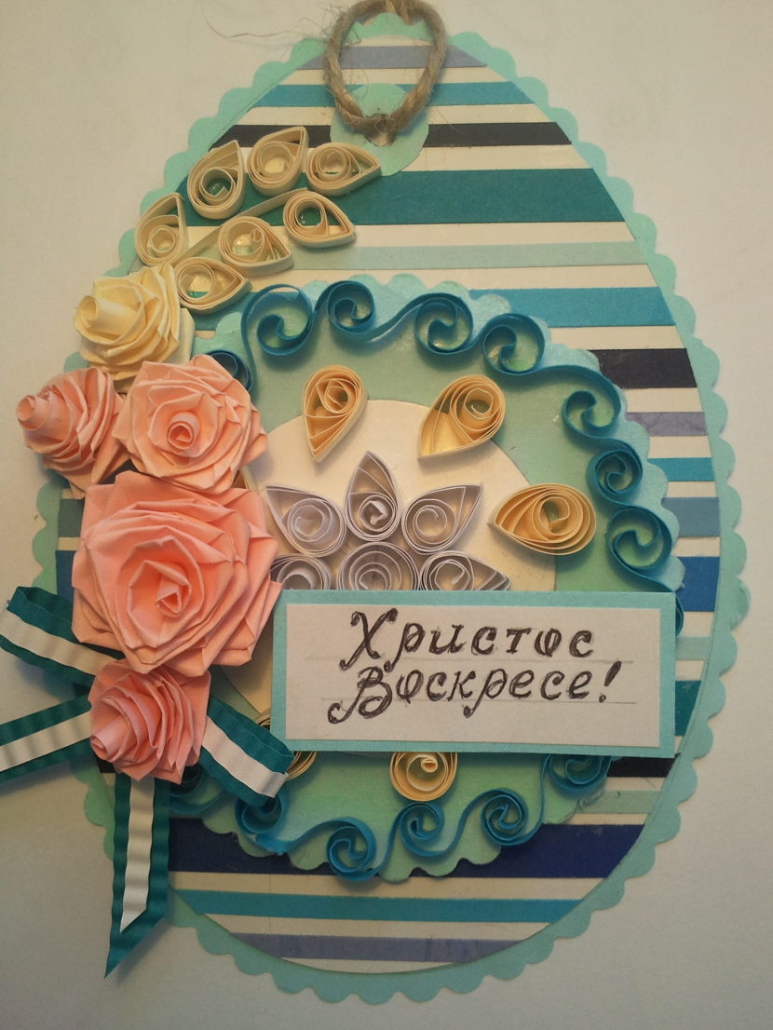
ПАСХАЛЬНАЯ ОТКРЫТКА В СТИЛЕ КВИЛЛИНГ Мастер - класс
Приятно в праздник Пасхи поздравлять!
Любви и благоденствия желать.
Здоровья, мира, счастья, долгих лет!
Пусть Вера, словно солнце, дарит Свет!

Slide 2
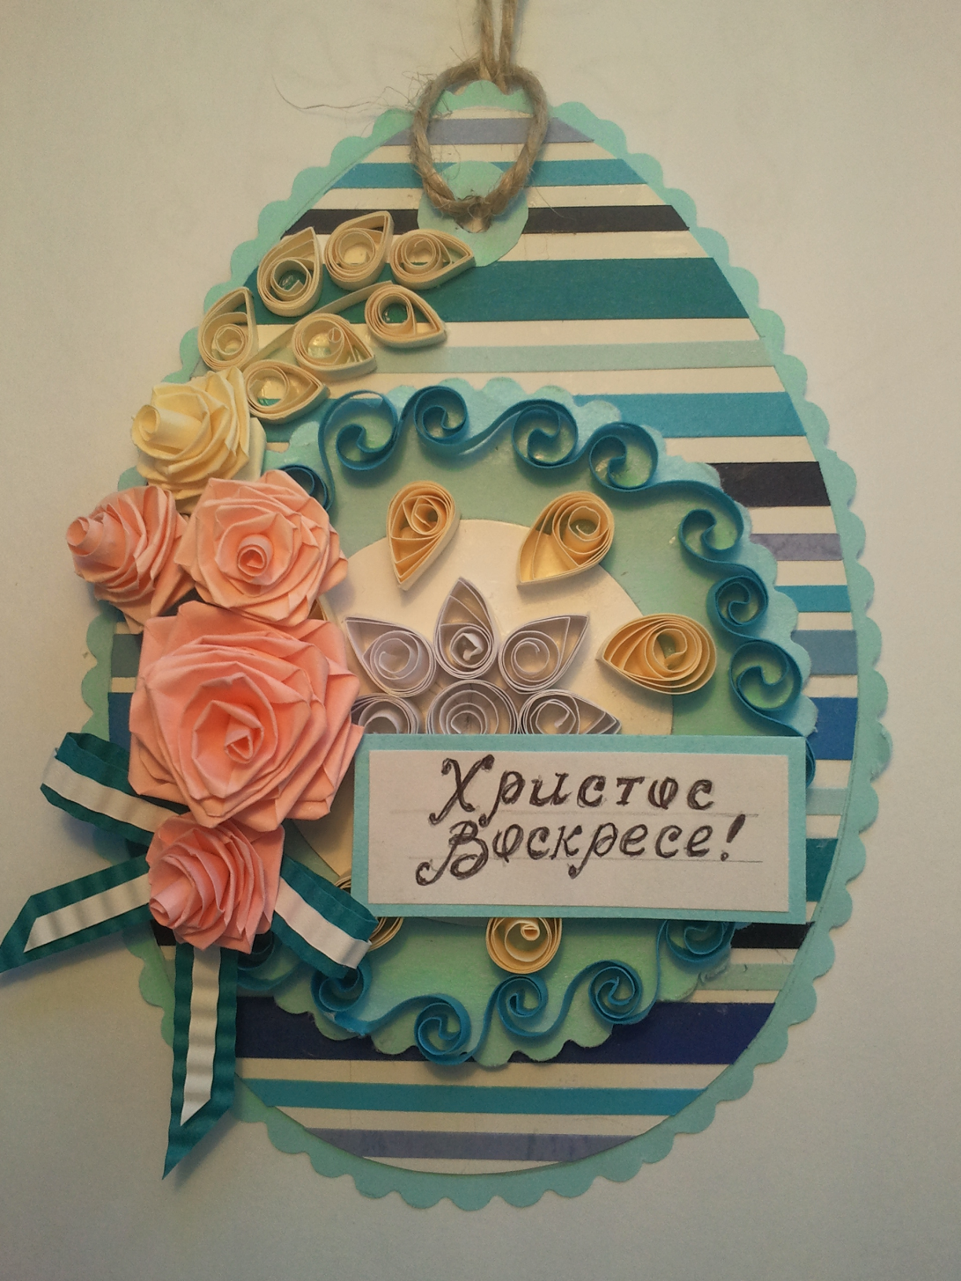
В этот светлый праздник Пасхи принято дарить подарки. А подарки, сделанные своими руками, вдвойне приятны
Материалы и инструменты:
- цветная бумага
- цветной и белый картон
- бумага для квиллинга
- инструмент для квиллинга
- ножницы, фигурные ножницы
- карандаш
- клей
Слайд 1
Образец открытки

Slide 3
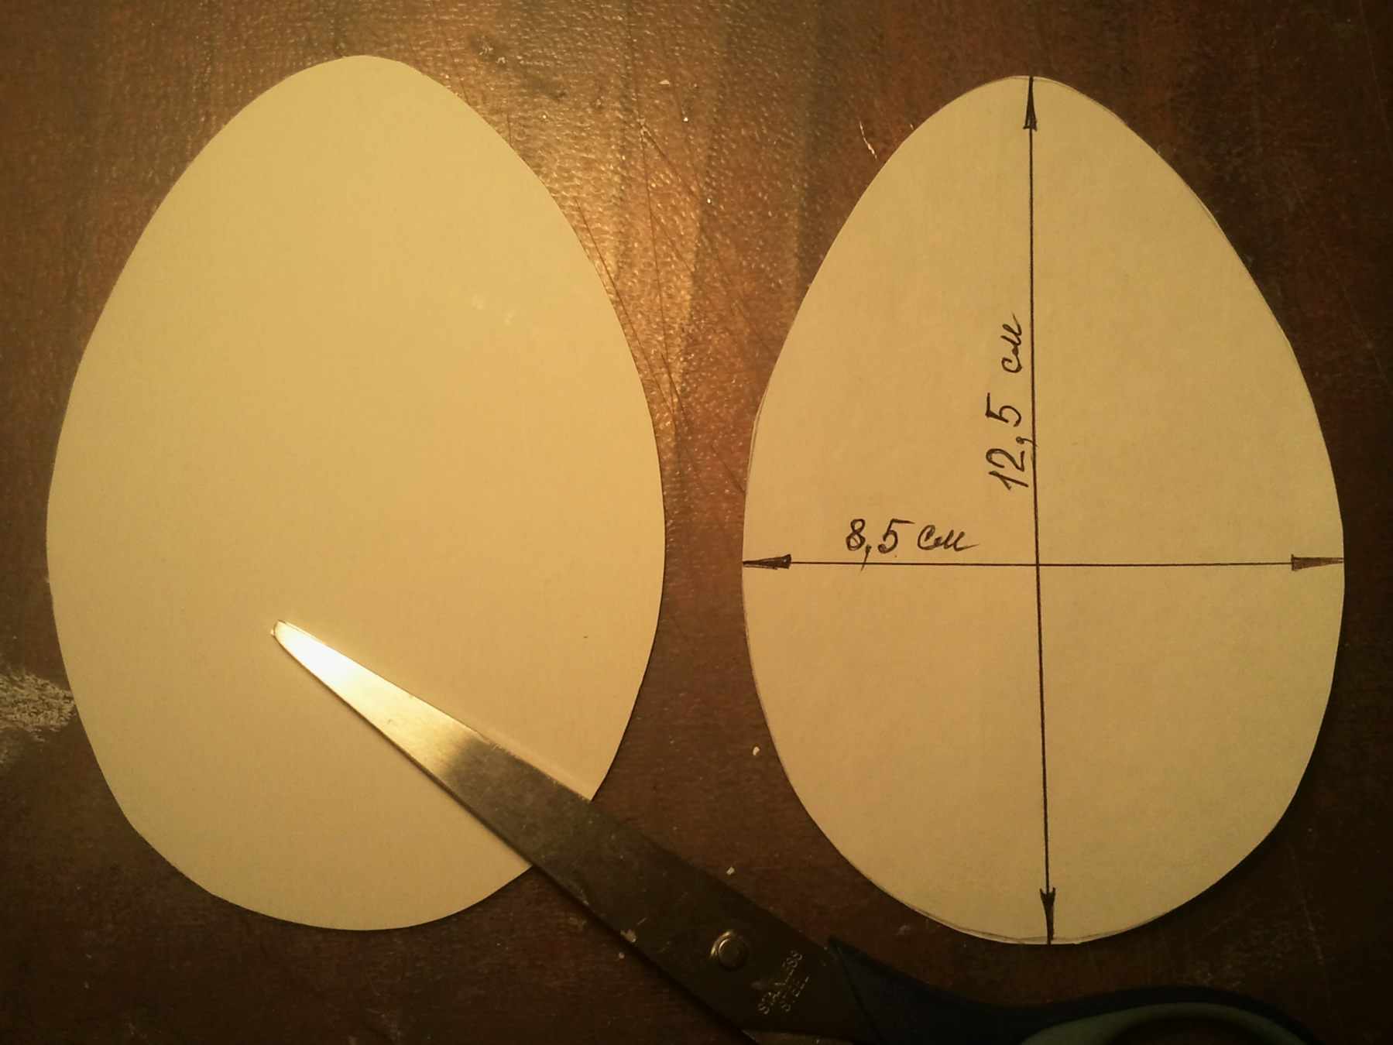
По шаблону вырезаем из картона основу. Можно использовать «весёлый картон» (цветной картон с принтом). Если картон белый, можно украсить его как на образце
Слайд 2

Slide 4
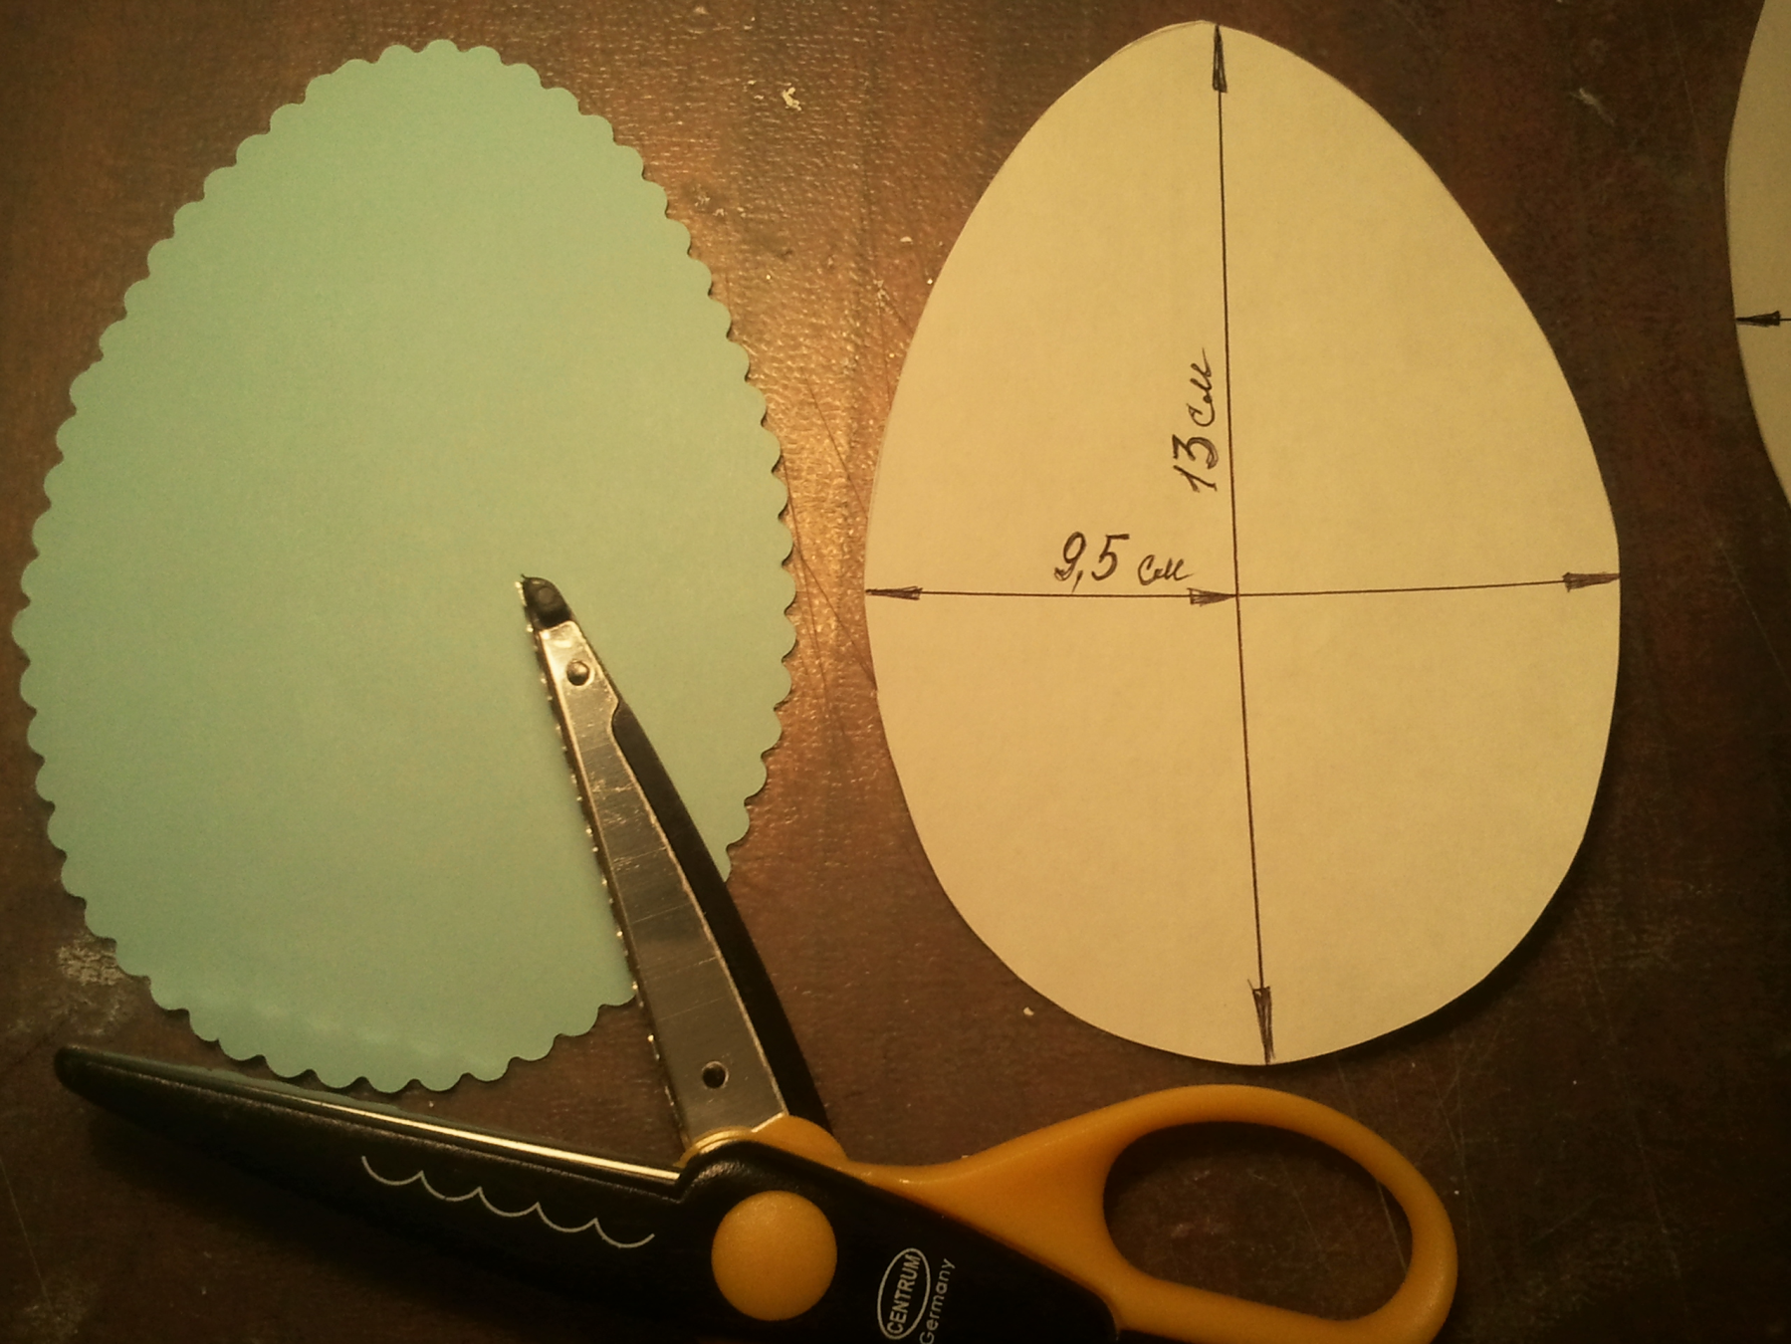
Из цветной бумаги фигурными ножницами по шаблону вырезаем оборочку для основы. Она чуть больше основы
Слайд 3
Слайд 3

Slide 5
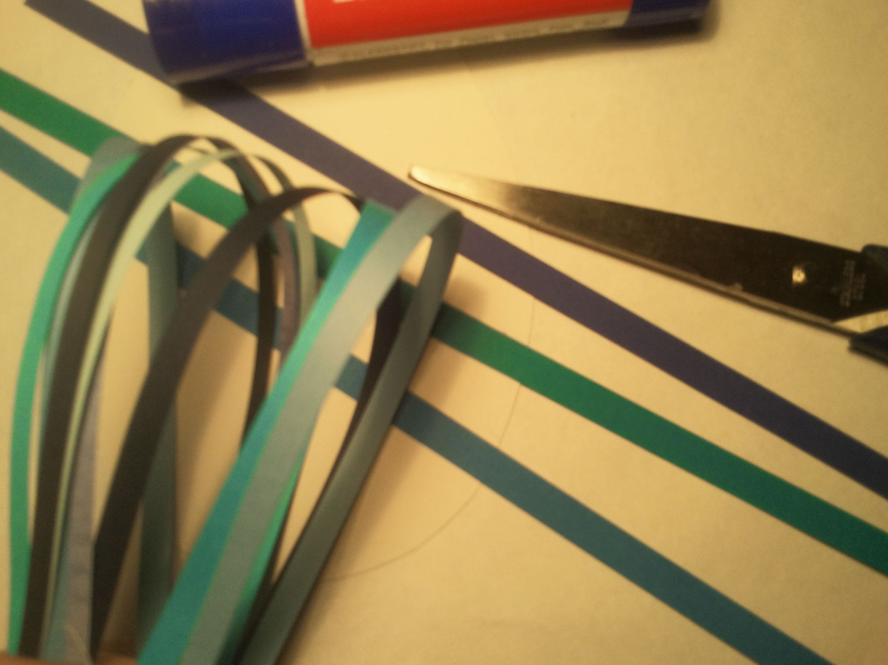
Выбираем цвет бумаги для квиллинга в котором будет решена наша открытка
Слайд 4

Slide 6
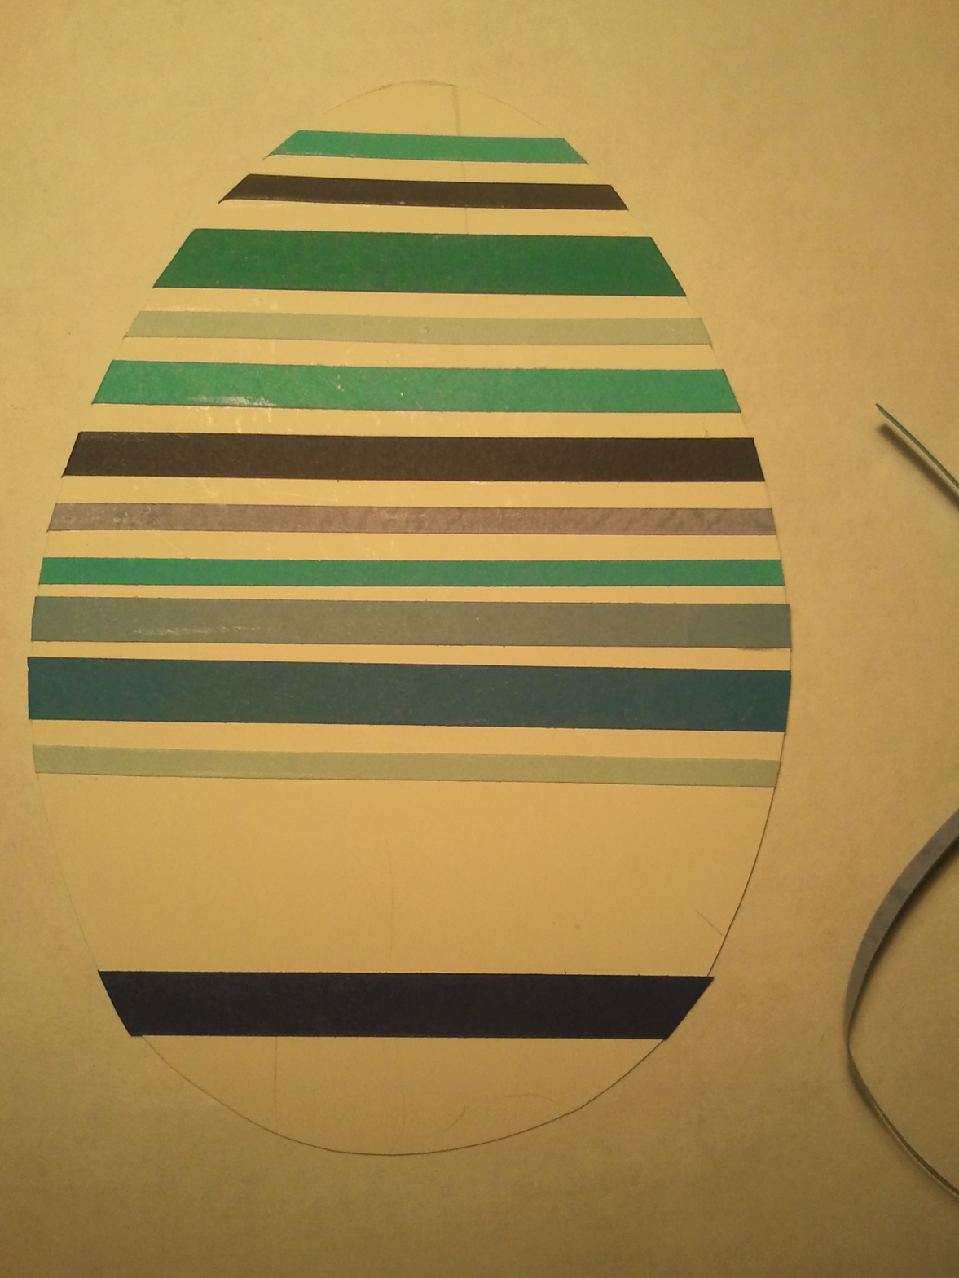
Если основа белая, украшаем её полосками бумаги
Слайд 5

Slide 7
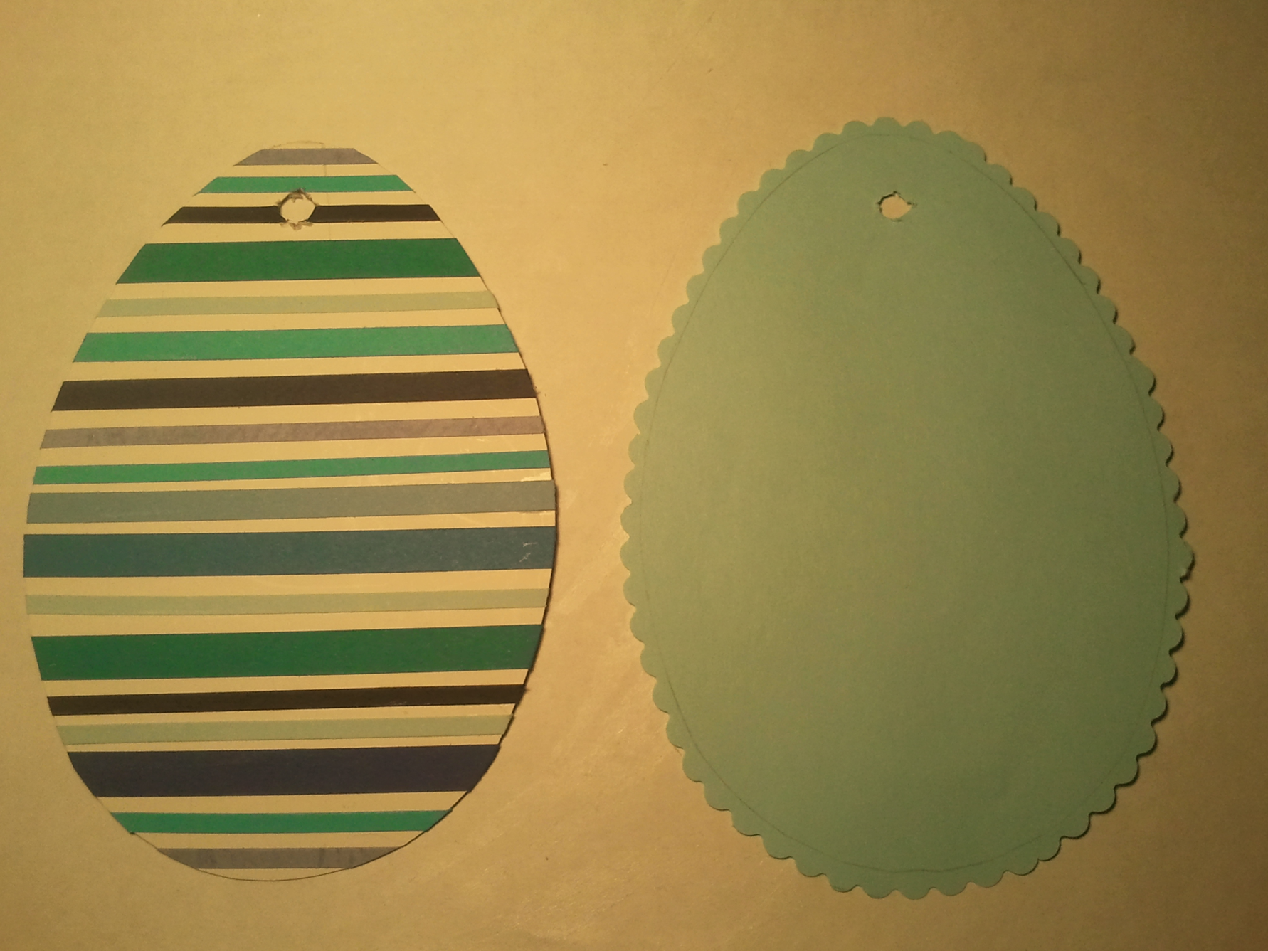
Основа и оборка для неё готовы
Слайд 6

Slide 8
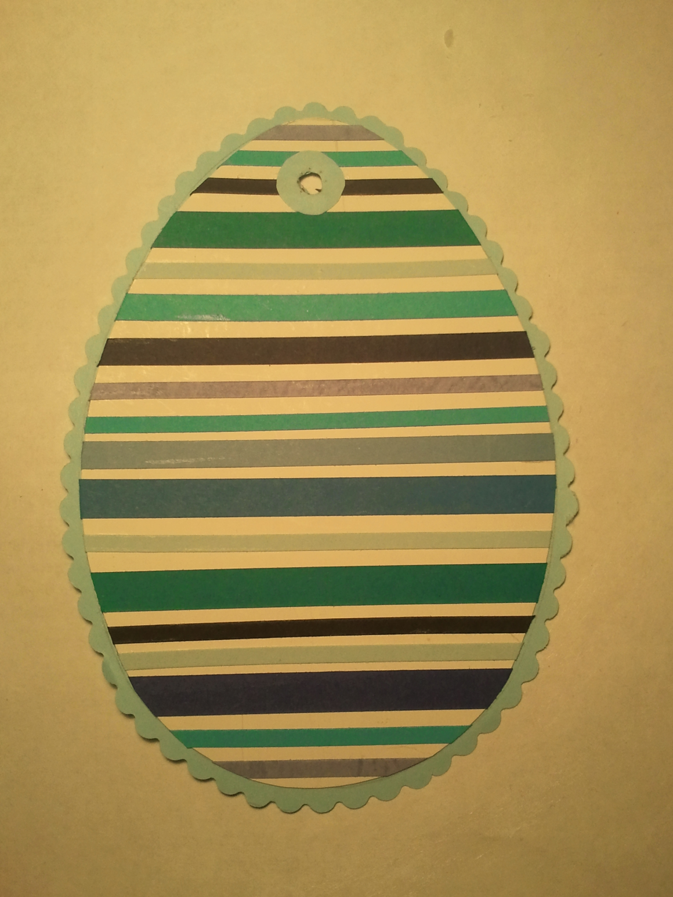
Собираем их вместе, клеим одну на другую
Слайд 7

Slide 9
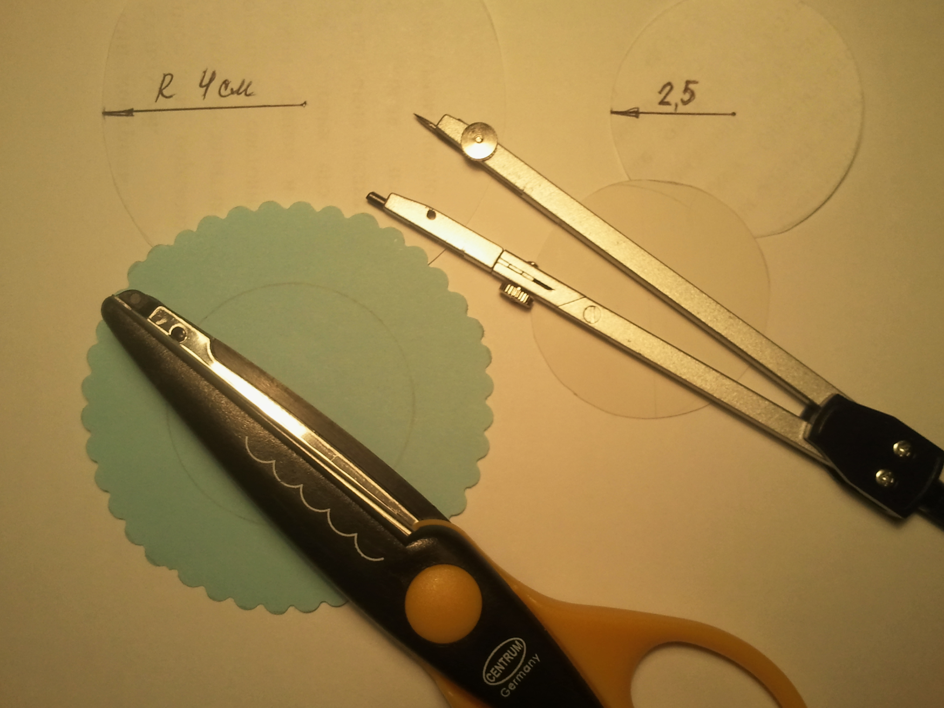
По шаблону вырезаем две окружности – подложку под нашу композицию. Придерживаемся выбранного колорита
Слайд 8

Slide 10
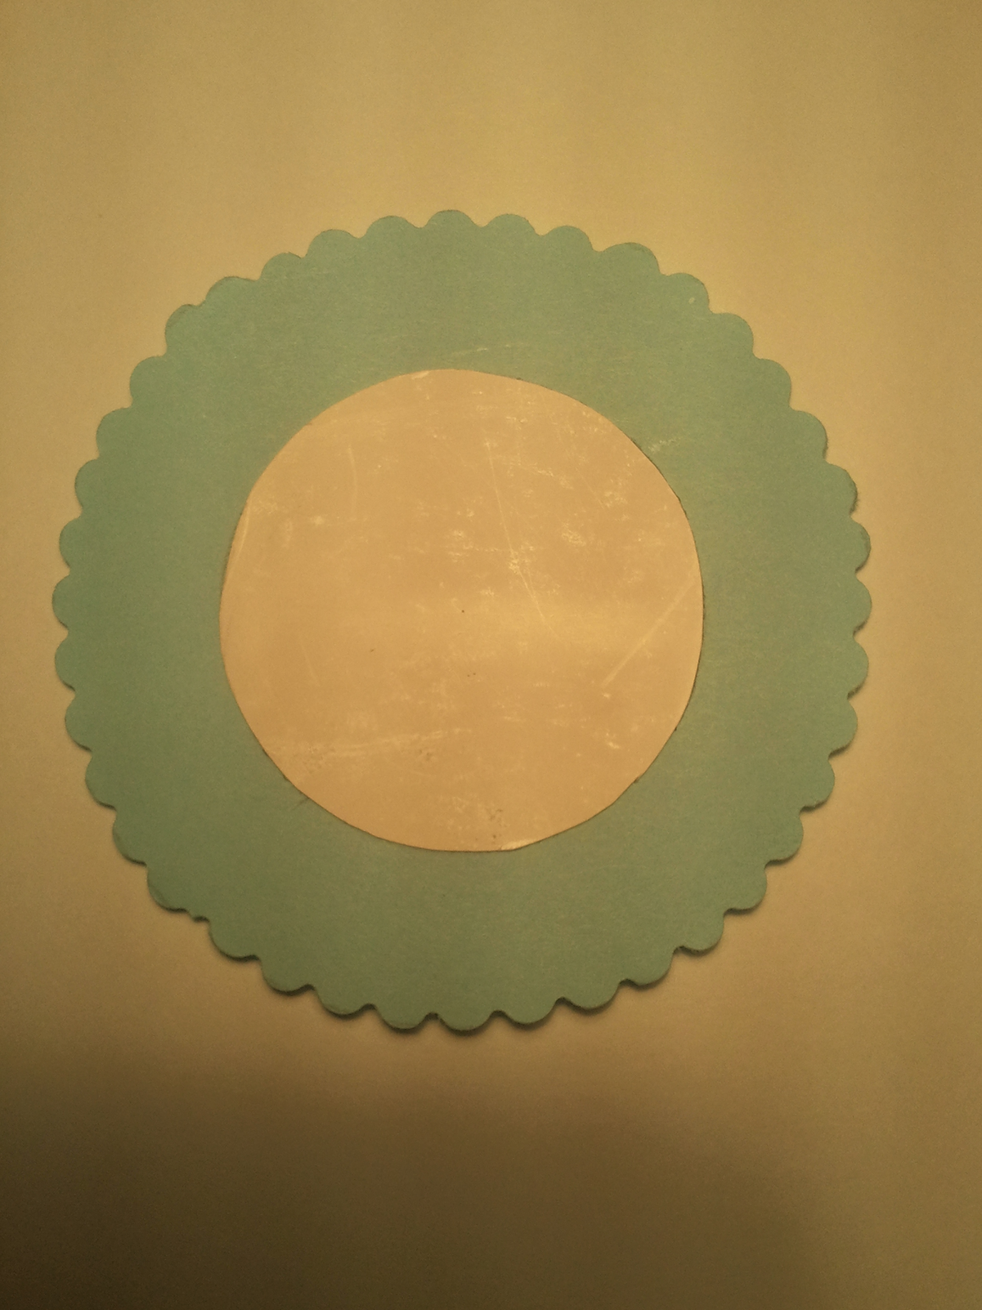
Наклеиваем одну окружность на другую
Слайд 9

Slide 11
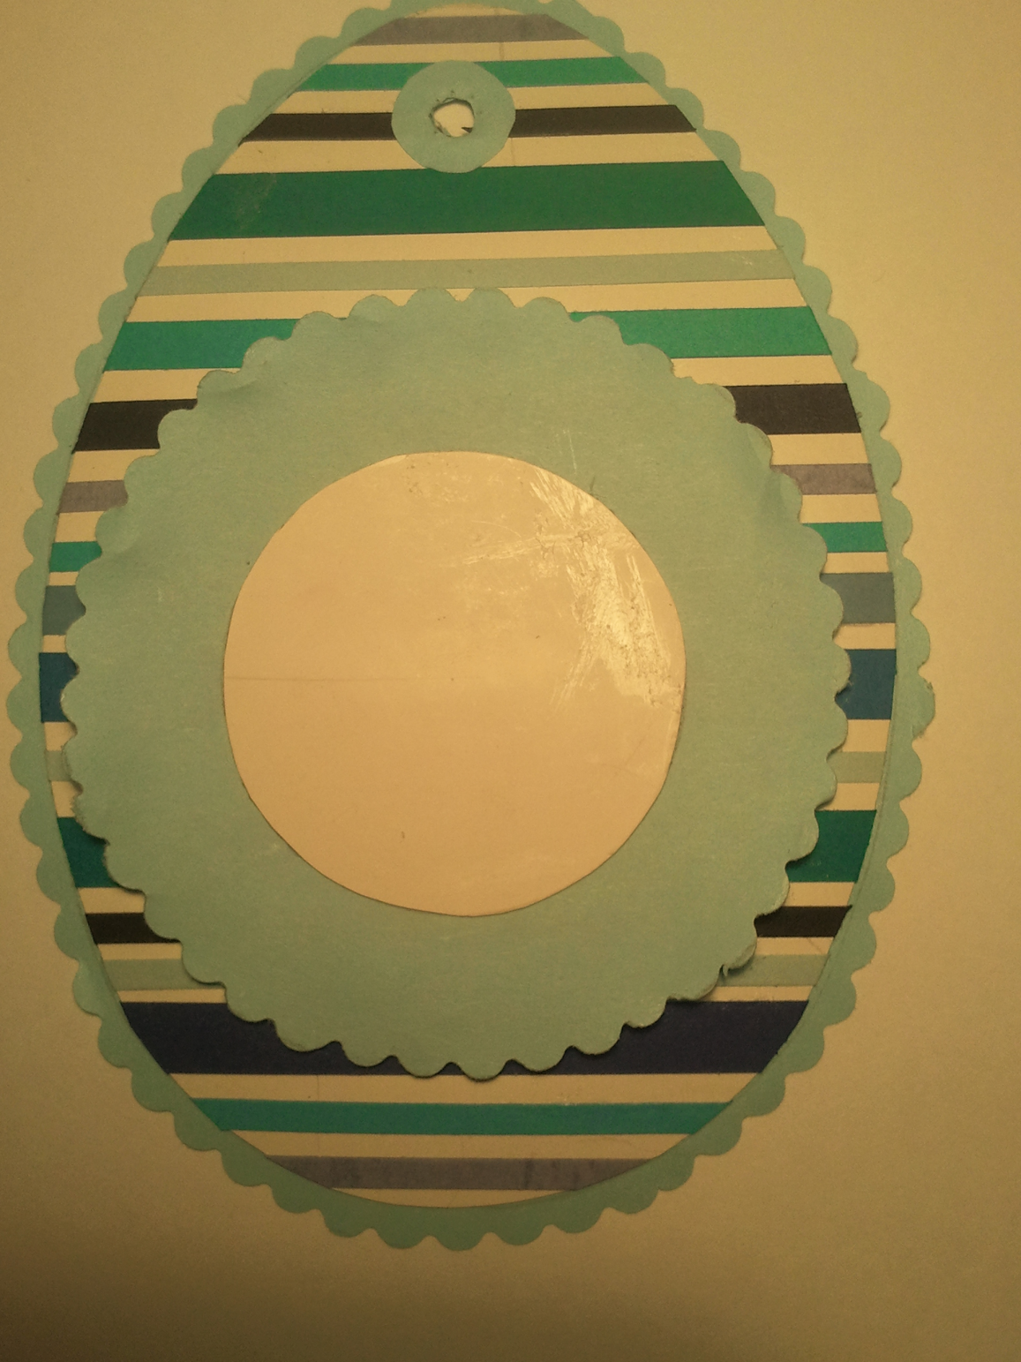
Собираем все элементы
Слайд 10

Slide 12
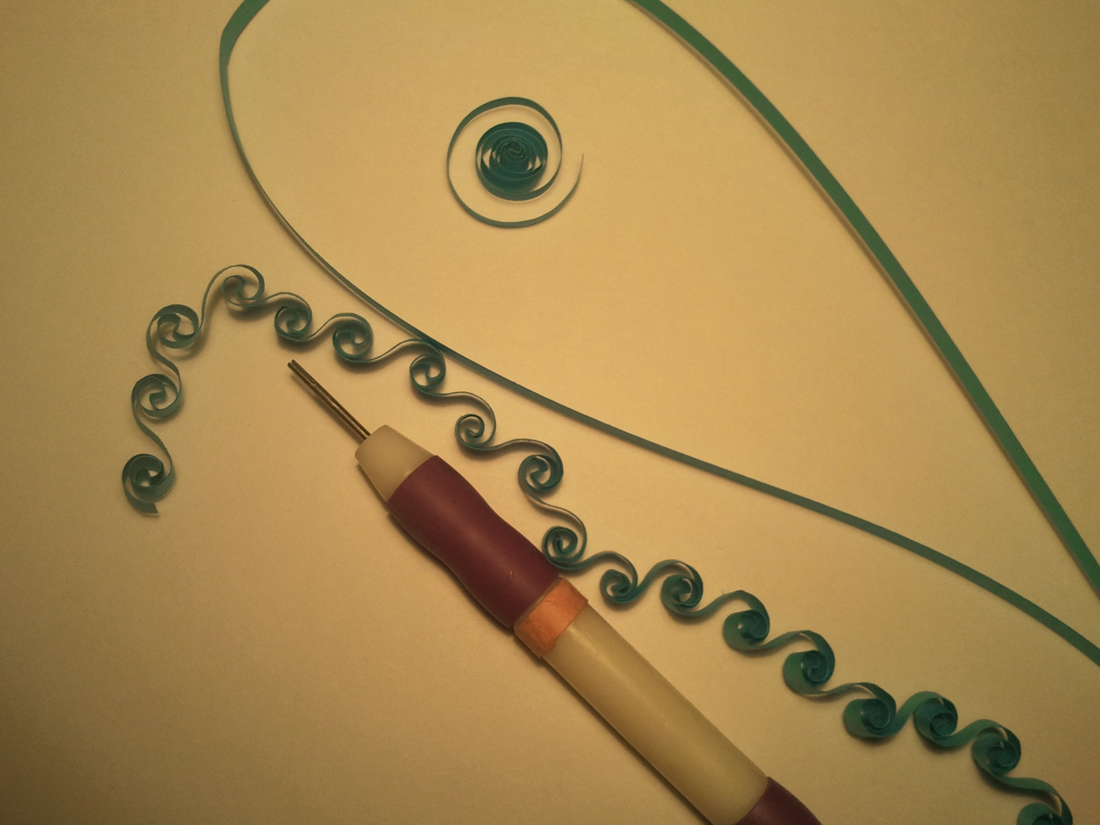
Готовим украшение для нашей композиции в стиле квиллинг. Делаем завитушки «бихайв» или «греческая волна»
Слайд11

Slide 13
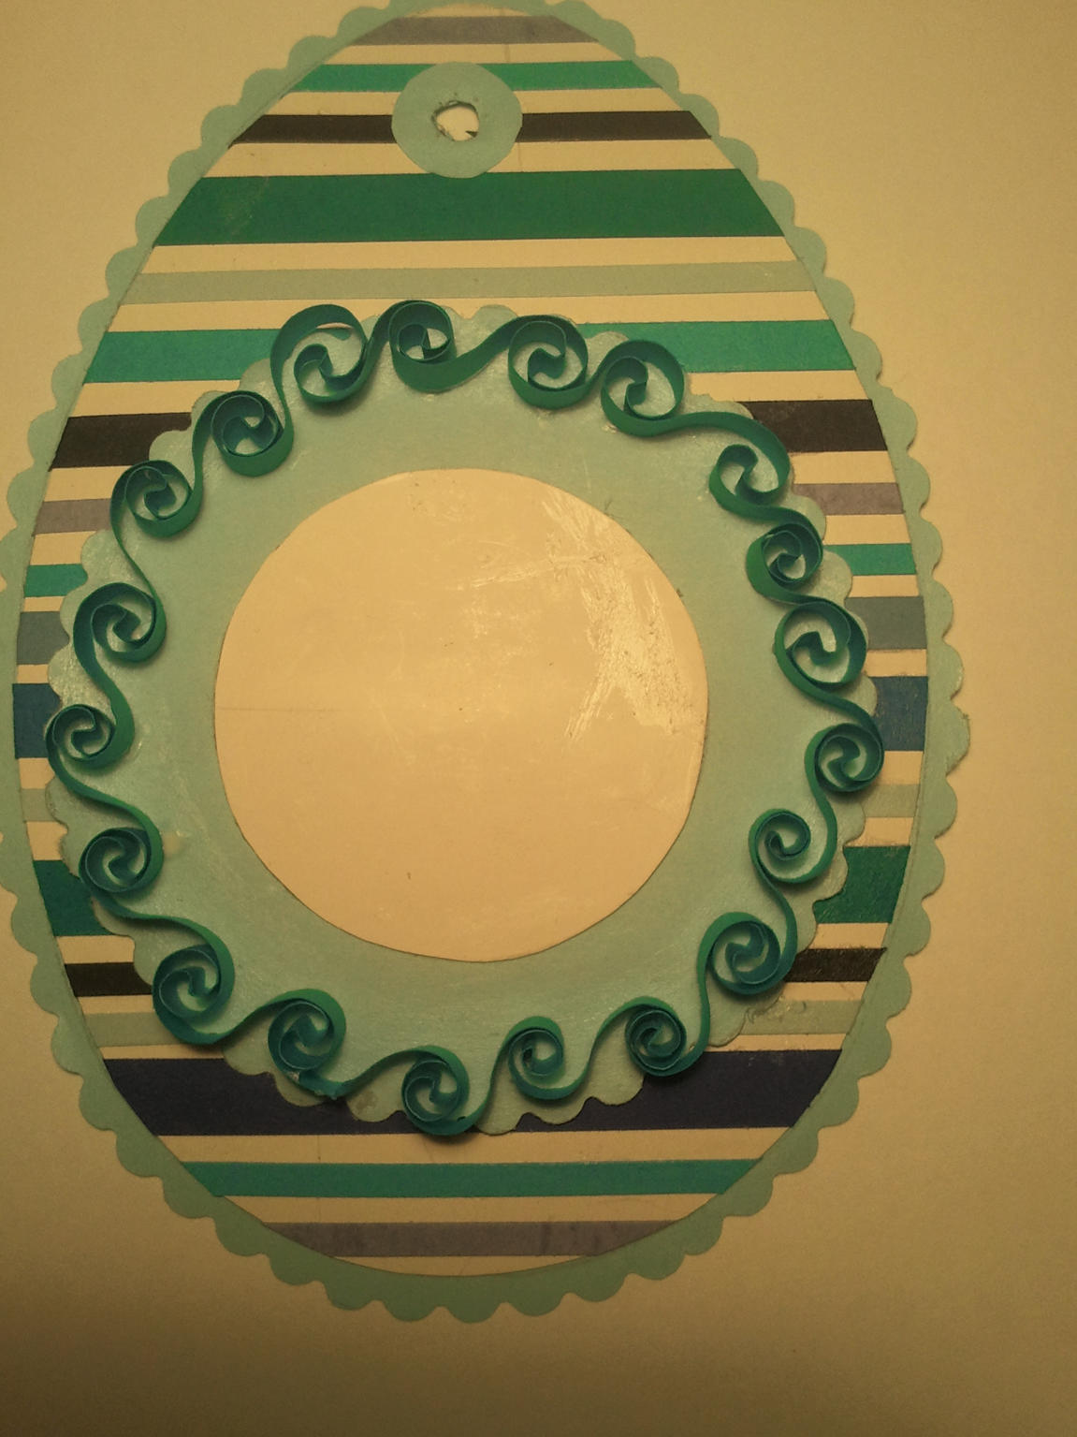
Наклеиваем украшение на основу
Слайд 12

Slide 14
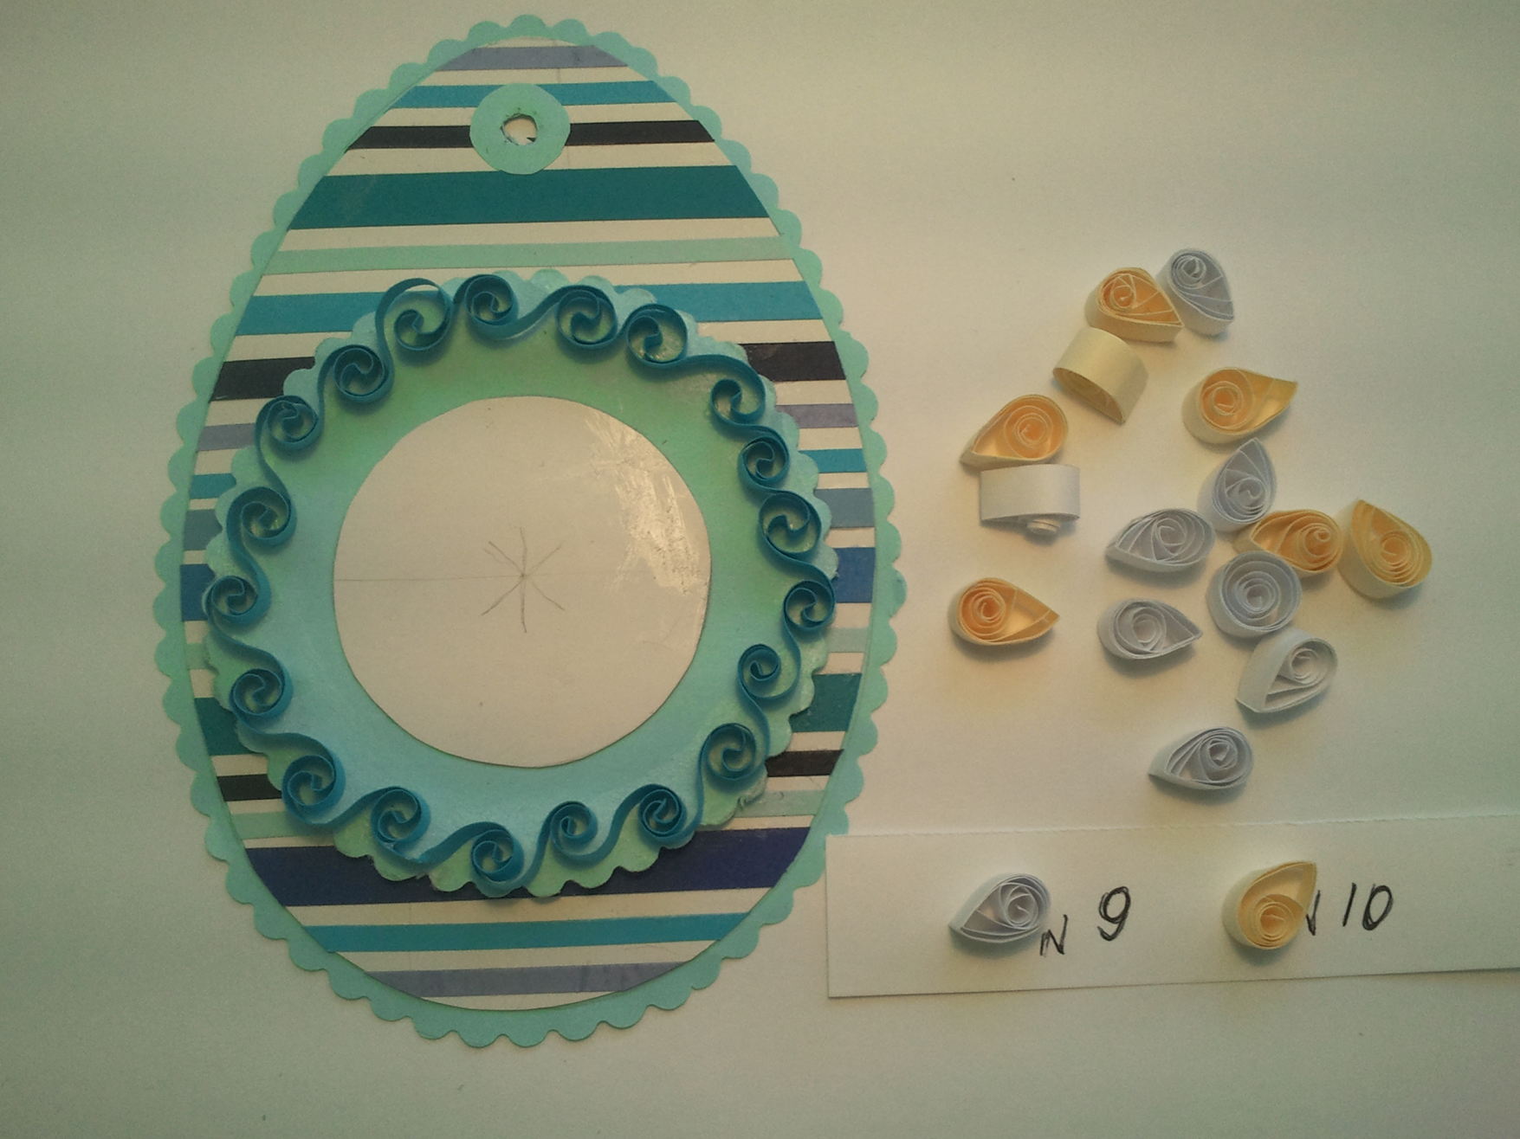
Готовим ролы (шаблон № 9 и № 10) – 8 элементов, придаём им форму капельки
Слайд 13

Slide 15
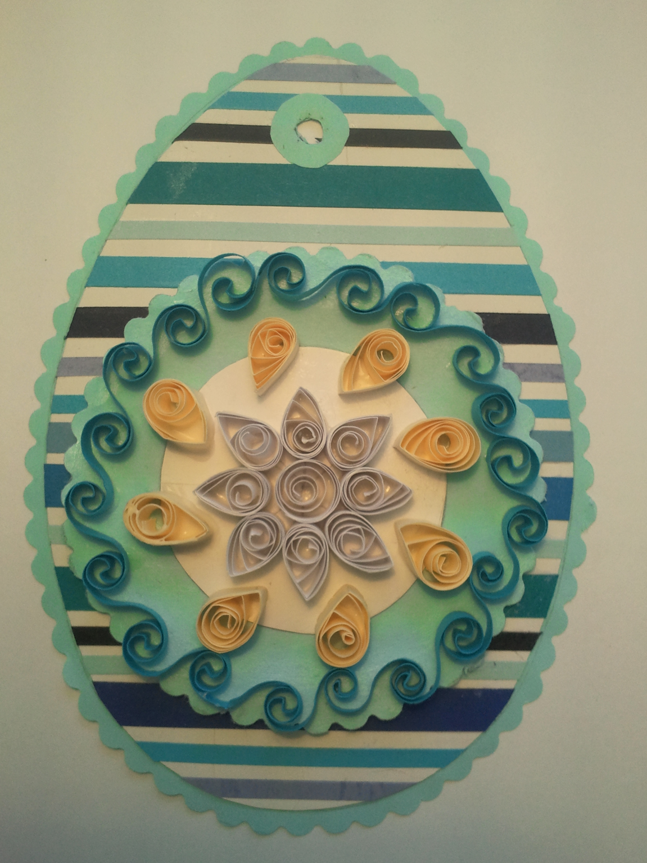
Собираем узор
Слайд 14

Slide 16
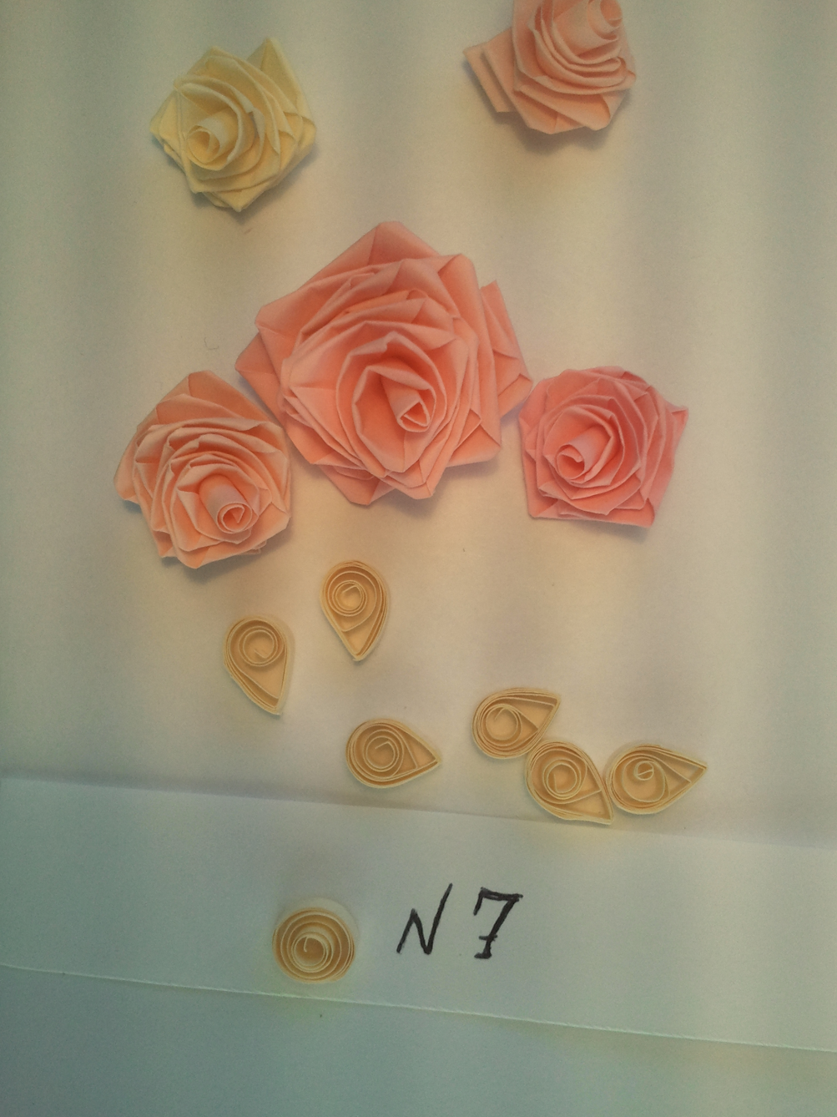
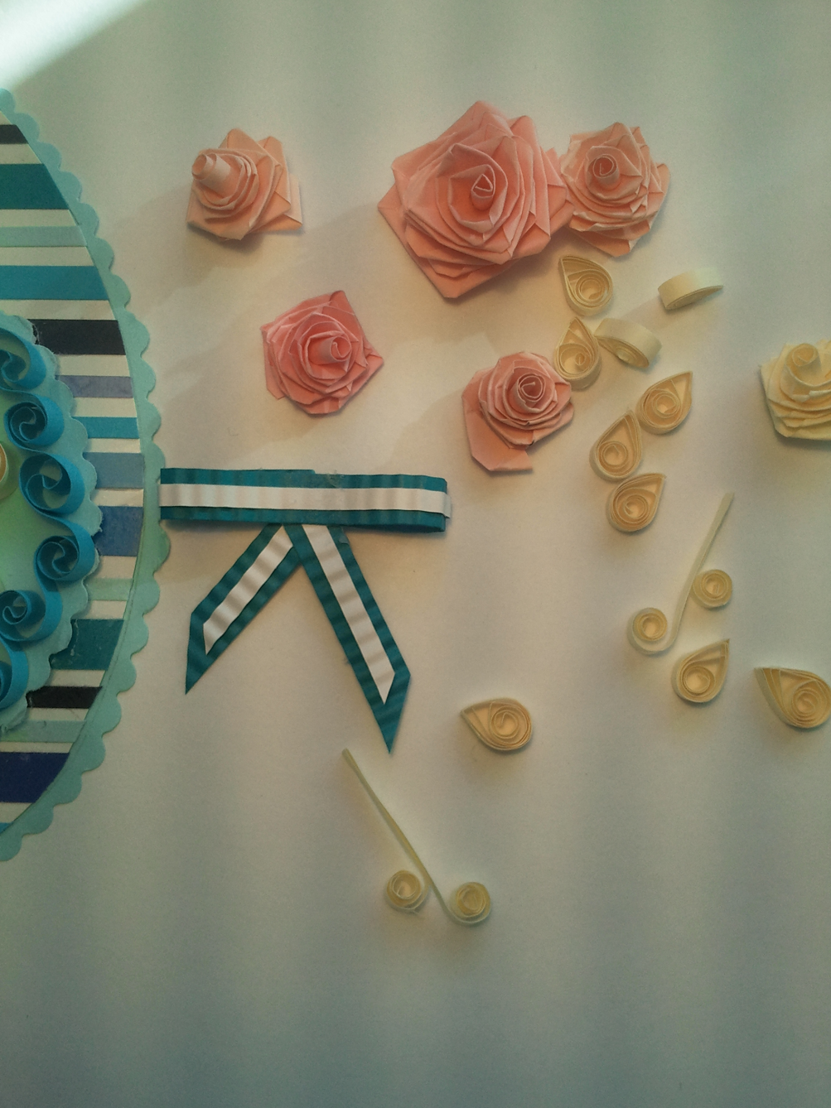
Творим розы и 7 капелек Конструируем бантик (шаблон №7) Все элементы готовы
Слайд 15
Слайд 16

Slide 17
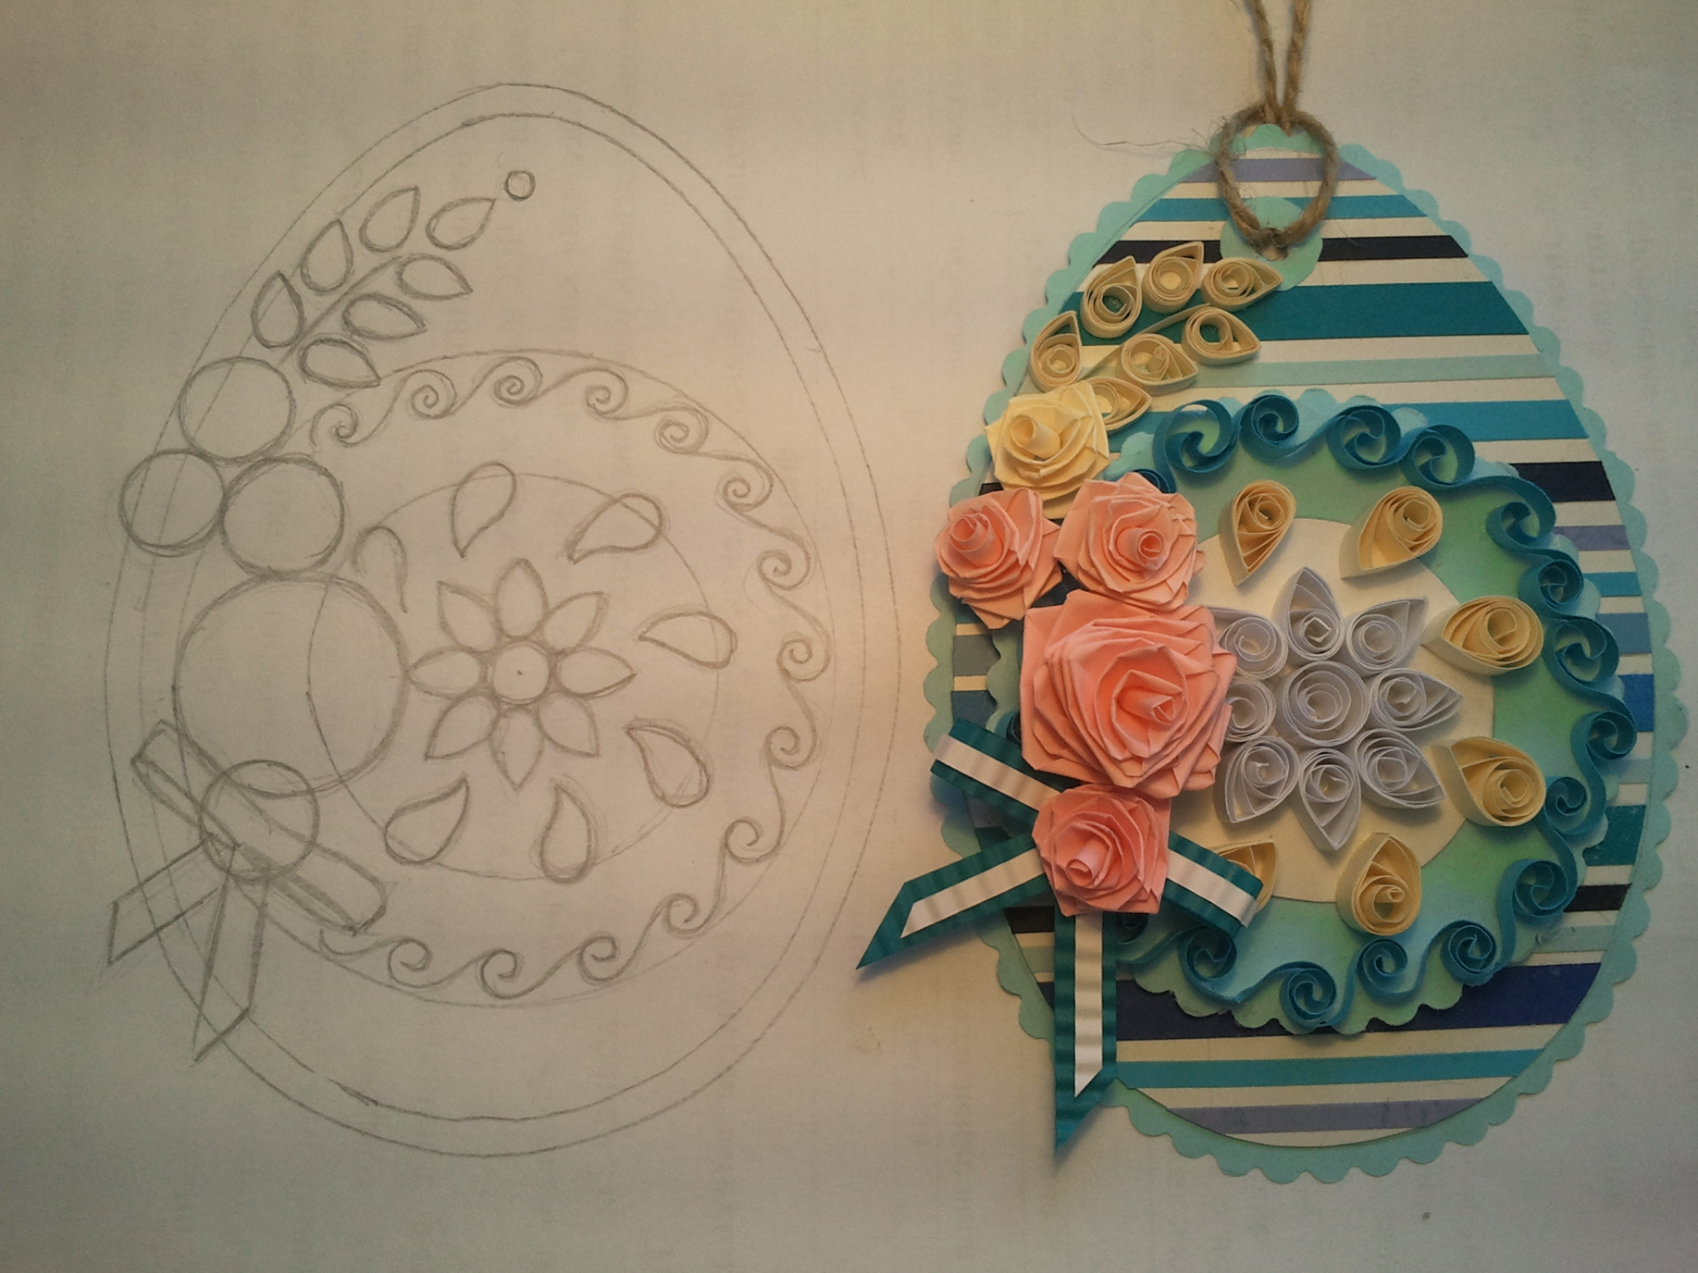
По схеме собираем всю композицию
Слайд 17

Slide 18
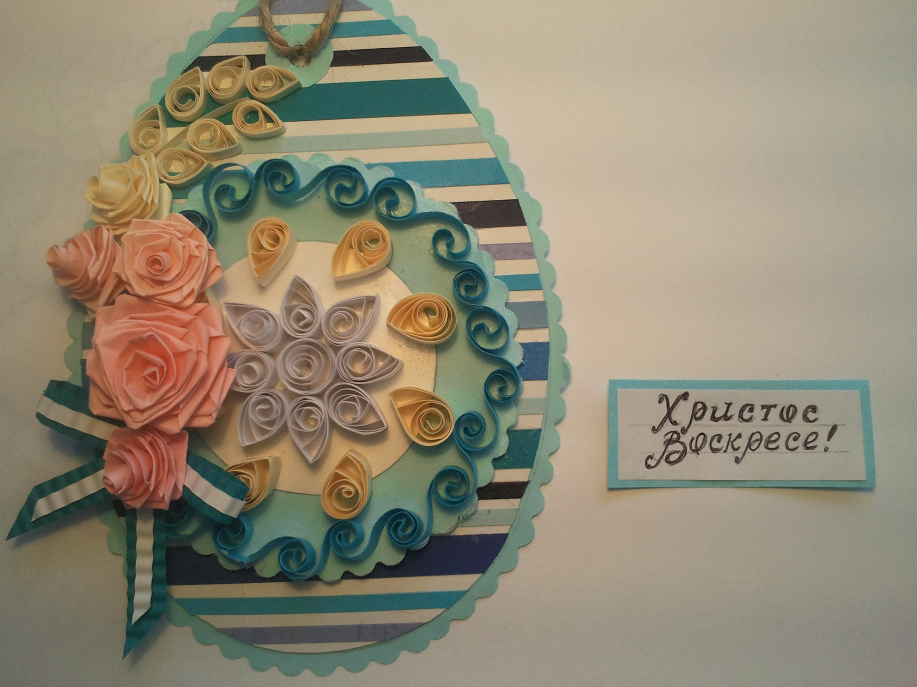
Последний штрих – делаем надпись для нашей открытки. Надпись может быть любой: «Христос Воскресе!», «Светлой Пасхи!» и т.п.
Слайд 18

Slide 19
Наше изделие готово. Любуемся своим творением. Теперь можно порадовать своих близких
Слайд 19

Slide 20
ПАСХАЛЬНАЯ ОТКРЫТКА В СТИЛЕ КВИЛЛИНГ
Мастер-класс подготовила учитель ИЗО
МОУ Глебовская СОШ
Феоктистова Наталья Борисовна

